Slide 1

Energía Potencial y Fuerzas Conservativas.
Una fuerza conservativa es aquella que cumple con la propiedad de conservación de la energía mecánica total en un sistema físico. Esto significa que cuando un objeto se mueve bajo la influencia de una fuerza conservativa, la suma de todas las formas de energía del sistema permanece constante a lo largo del tiempo.
Formalmente, una fuerza se considera conservativa si el trabajo realizado por esa fuerza sobre una partícula en una trayectoria cerrada es cero. En otras palabras, si un objeto se mueve y vuelve a su punto de partida, el trabajo total realizado por la fuerza conservativa sobre ese objeto es cero.
Energía Potencial Gravitatoria (Ug)
Es una forma de energía asociada a la posición que tiene una partícula en un campo gravitatorio. Para el caso si pensamos en nuestro planeta, la Energía Potencial Gravitatoria, es el trabajo realizado por una fuerza externa, para mover una partícula entre dos puntos diferentes en el campo gravitatorio, con velocidad constante.
Pensemos en un objeto que está justo en el suelo, y vamos a subirlo hasta una altura “y”:

Slide 2
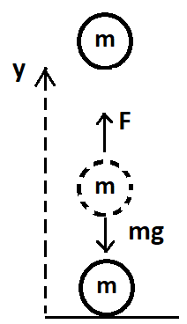







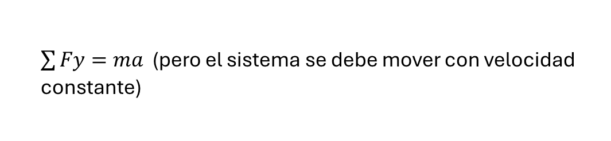
Por lo tanto, el trabajo realizado por la fuerza F sería:
Haciendo sumatoria de fuerzas en y (hacia arriba positivo):
Por lo tanto, la energía potencial gravitatoria (U_{g}) equivale al trabajo realizado por esa fuerza conservativa, es decir:
$\sum{Fy=ma}$ (pero el sistema se debe mover con velocidad constante)
Significa que la energía potencial gravitatoria aumenta a medida la masa de la partícula es más grande, y a medida que ésta se aleja de la superficie de la tierra.
La fuerza externa conservativa debe ser igual al peso, para que el objeto ascienda con velocidad constante hasta la posición “y”, medida desde el suelo.

Slide 3
Ejemplo 1. Calcule la energía potencial gravitatoria de un objeto de 2 kg, que se encuentra a 8 metros de altura sobre el suelo (considere el marco de referencia ubicado en el suelo y en dirección positiva hacia arriba).
Ejemplo 2. Un objeto de 500 gramos se encuentra inicialmente a 20 metros de altura y se suelta. El objeto desciende hasta llegar al suelo. Encuentre:
a) la energía potencial gravitatoria cuando está a 20 metros del suelo
b) la energía potencial gravitatoria cuando está a 5 metros del suelo
c) ¿cuánta energía potencial pierde entre esos dos momentos, y qué ocurre con esa energía?
Solución

Slide 4
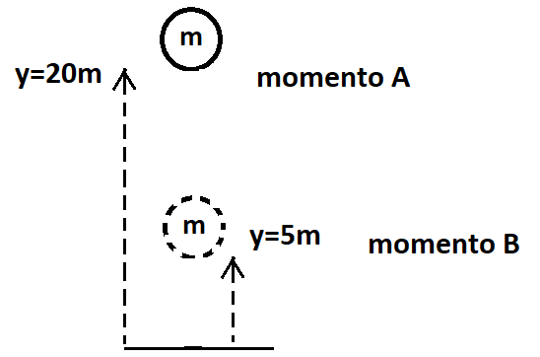



Se pierden 73.5 Joules de energía Potencial. Se convierten en energía Cinética (Energía que se revisó en el tema de Teorema de Trabajo y la Energía), ya que el objeto inicialmente estaba en reposo y ahora se está moviendo hacia abajo con una velocidad.
c) Energía Potencial perdida:

Slide 5
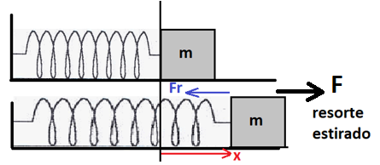




Energía Potencial Elástica (Uk)
Es una forma de energía asociada a la posición que tiene una partícula respecto a la posición libre de un resorte (puede estar estirado o comprimido). Para el caso si pensamos en un sistema masa resorte horizontal, la Energía Potencial Elástica, es el trabajo realizado por una fuerza externa, estirar o comprimir el resorte, con velocidad constante. Notaremos que esa fuerza debe ser variable, ya que la fuerza restauradora del resorte es variable.
El trabajo realizado por la fuerza restauradora es el negativo del trabajo realizado por la fuerza F, para que se mueva con velocidad constante.
Calculando el trabajo realizado por la fuerza restauradora, para estirar el resorte (desde x₁= 0 hasta x₂=x) sería (de acuerdo al tema Trabajo realizado por fuerzas variables):

Slide 6


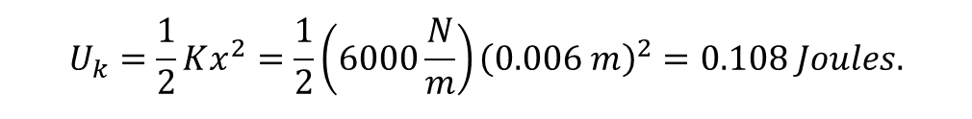
Significa entonces que el trabajo realizado por la fuerza conservativa externa, representa la energía potencial gravitatoria (que sería la negativa del realizado por la fuerza restauradora del resorte.
Por lo tanto:
$$U_{k}=\frac{1}{2}Kx^{2}$$
Donde K es la constante del resorte (N/m), x es la deformación del resorte (m)
Ejemplo 1. Un resorte de constante K=6000 N/m unido a un bloque, se comprime 6 mm. Calcule la energía potencial almacenada cuando está comprimido.
K=6000 N/m
$$U_{k}=\frac{1}{2}Kx^{2}=\frac{1}{2}\left(6000\frac{N}{m}\right){\left(0.006 m\right)}^{2}=0.108 Joules.$$

Slide 7



Ejemplo 2. Un resorte de constante K=10,000 N/m, inicialmente está estirado 2 cm junto a un bloque y se suelta. Encuentre la variación en la energía potencial elástica del sistema, entre el momento que el resorte está totalmente estirado (2cm), y el momento en el que el estiramiento es solo de 1 cm. Explique qué ha ocurrido con la energía que se ha perdido.
Solución
$$∆U=U_{k2}−U_{k2}=1 Joule−2Joule=−1 Joule$$
Lo que ha ocurrido es que el sistema ha perdido 1 Joule de energía porque el resorte estaba estirado 2 cm y ahora solo 1 cm; esa energía que se ha perdido se ha transformado en energía cinética (1/2mv²) porque inicialmente se suelta (v=0) y al soltarlo va aumentando su velocidad.

